Slide 1
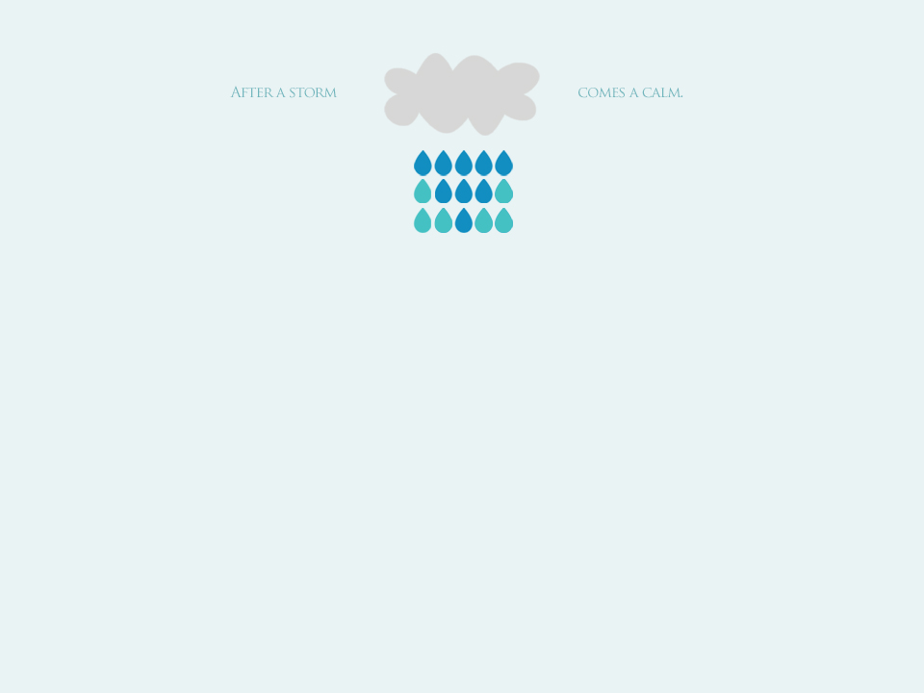
Switch Gear
31512 이승한
31516 임종원

Slide 2

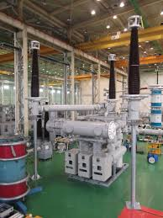

개폐장치란?
전류를 투입하여 ON-OFF 시키는 장치

Slide 3
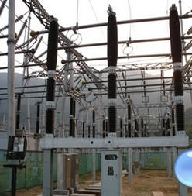
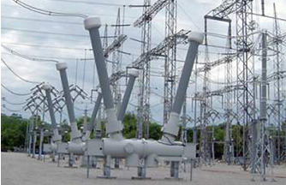
개폐장치의 종류

Slide 4

GIS 시스템

Slide 5

Vielen Dank.

